Slide 1
Соціально-педагогічний захист та підтримка дітей-сиріт та дітей, позбавлених батьківської опіки
Економіко – правничий фаховий коледж ЗНУ
Освітня програма
«Соціальний педагог»

Slide 2
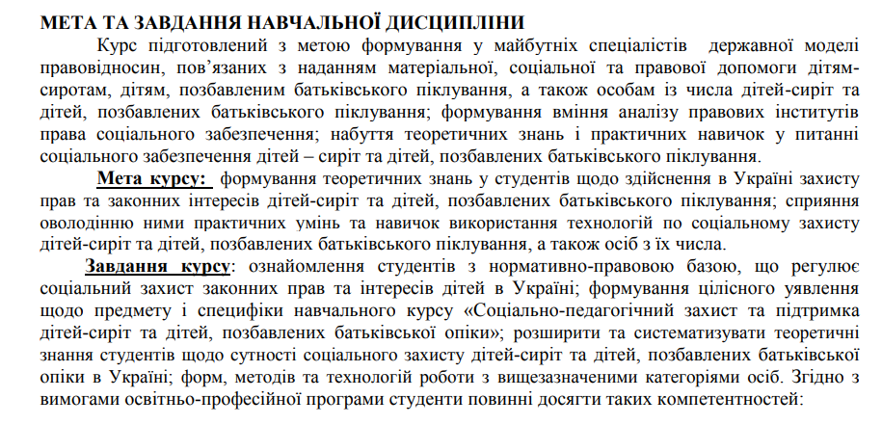
Мета та завдання курсу:

Slide 3
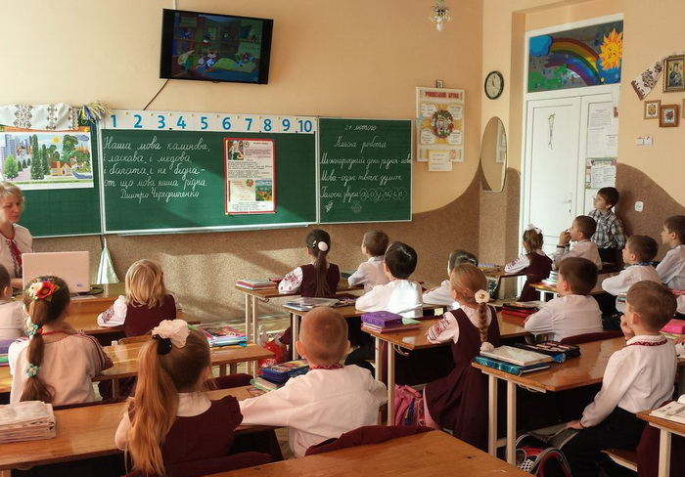
Компетентності:

Slide 4
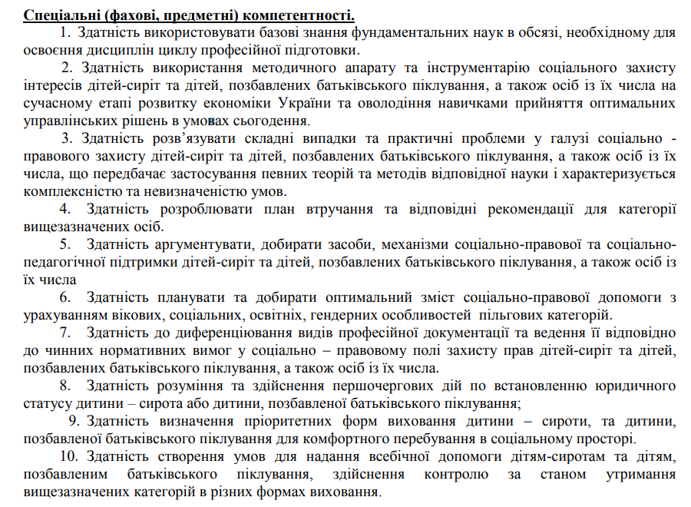

Slide 5
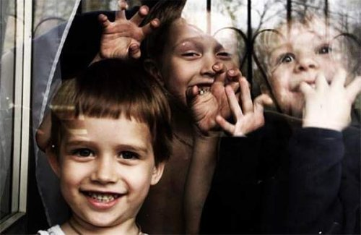
студенти повинні
знати:

Slide 6
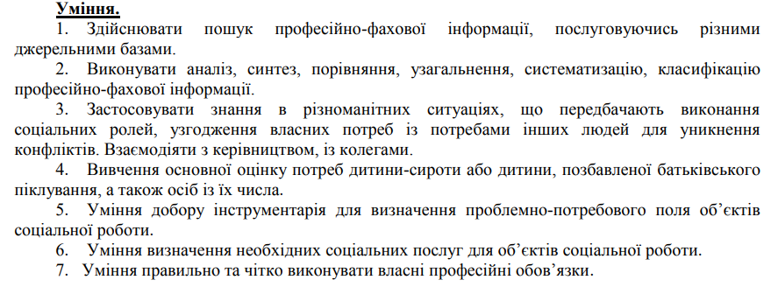
Вміти

Slide 7
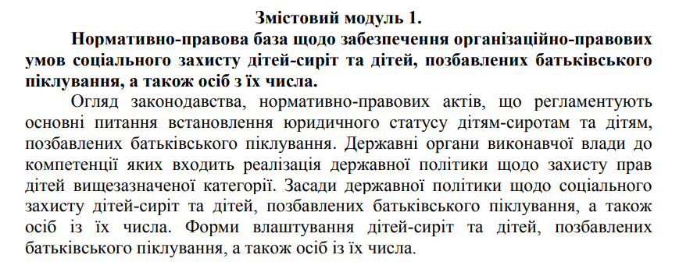
Змістовий модуль 1.

Slide 8
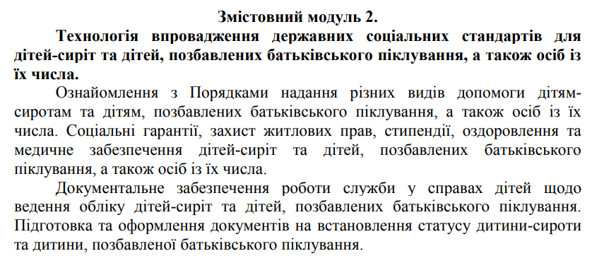
Змістовий модуль 2.

